Slide 1

스마트 전동칫솔 및
모니터링 애플리케이션
캡스톤디자인(1)
아치
20160342 김수진
20163228 남유선
20163704 박주현

Slide 2
목차
프로젝트 아이디어 제안
프로젝트 정의
개발 배경과 목표
개발 환경
업무 분담과 프로젝트 스케줄

Slide 3


프로젝트 아이디어 제안
구강건강에 대한 중요성 인식
성인의 34.1%가 치주질환 보유
과연 양치질을 ‘제대로’ 하고 있는가?
Notes:
국민구강건강실태조사 에 따른 통계치

Slide 4
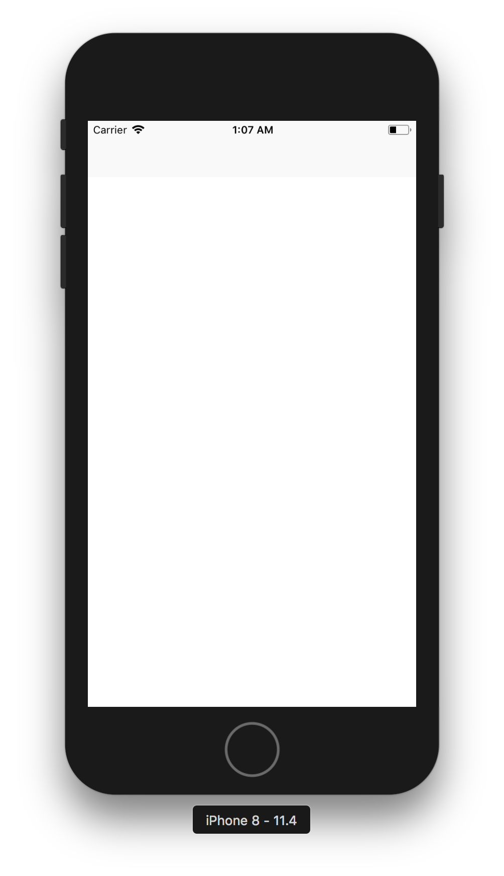

프로젝트 정의
스마트 전동칫솔 및
양치 모니터링 애플리케이션
Notes:
모든 치아를 빠짐 없이 칫솔질하는 근본적인 목표
올바른 양치 습관 형성

Slide 5
개발 배경

Slide 6

홈 헬스케어 제품 시장의 성장
다양한 스마트 헬스케어 제품 출시
비교적 적은 금액을 투자한 건강 관리

Slide 7
모바일 애플리케이션
시장의 성장
애플리케이션 기반 비즈니스의 증가
모바일 애플리케이션의 편리성
추세에 따른 애플리케이션 개발 경쟁력 강화

Slide 8
흔한 양치 습관의 문제점
잘못된 양치질
불규칙적인 양치 습관

Slide 9
개발 내용

Slide 10
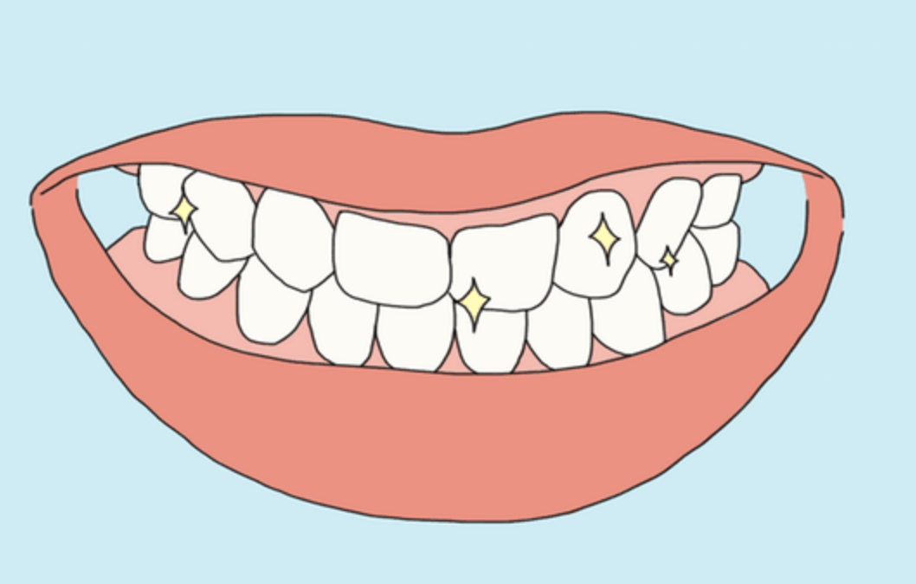
양치 모니터링
칫솔과 모바일 애플리케이션 연동
양치 하는 동안 양치 하는 부분과 양치를 완료한 부분을 시각적으로 보여줌

Slide 11
양치 습관 분석
사용자의 양치 습관 분석
나쁜 습관에서 벗어나고, 올바른 습관을 형성할 수 있도록 도움

Slide 12
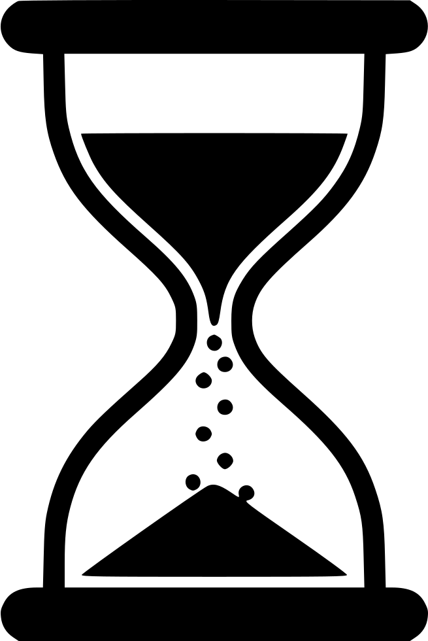

부가 기능
양치 시간 알림
습관 형성을 위한 캘린더 기능
양치하는 동안 치아 관련 정보 제공

Slide 13
개발 환경
Java SDK 10.0.2
Kotlin 1.1
Android SDK 26.0
Android Studio 3.1.4
Android Platform 8.0
Arduino 1.8.6
OpenGL 4.6

Slide 14
업무 분담
김수진
남유선
박주현
칫솔 위/아래 움직임 인식에 대한 구현
캘린더 기능 구현
양치 습관 분석 기능 구현
애플리케이션에 그래픽 삽입
칫솔 양옆 움직임 인식에 대한 구현
애플리케이션에 치아 모델 삽입
양치 시간 알림 기능 구현
안드로이드 GUI 개발
구강 내 칫솔 위치(깊이) 인식에 대한 구현
치아 관련 정보 제공 기능 구현

Slide 15
프로젝트 스케줄
 | 9월 |  |  | 10월 |  |  |  |  | 11월 |  |  |  | 12월
제안 및 1차 발표 | 11 | 18 | 25 | 2 | 9 | 16 | 23 | 30 | 6 | 13 | 20 | 27 | 4 | 11 | 18
내용 습득과 자료 조사 |  |  |  |  |  |  |  | 중간 발표 |  |  |  |  | 최종 발표 및 데모
안드로이드 GUI 개발
양치 시간 알림 기능 구현
애플리케이션에 치아 모델 삽입
치아 관련 정보 제공 기능 구현
칫솔 위/아래 움직임 인식 구현
캘린더 기능 구현
칫솔 양옆 움직임 인식 구현
칫솔 위치 인식 구현
중간 발표 준비
구강 내 칫솔 깊이 인식에 대한 구현
칫솔과 애플리케이션 그래픽 간 동기화
양치 습관 분석 기능 구현
최종발표 준비

Slide 16
감사합니다.
Q & A

